Slide 1
VOID:
NATIONAL GENERAL
BY: UNDERWRTING DEPARTMENT

Slide 2
PROCEDIMIENTO:
PARA PROCESAR UN VOID CON NATIONAL GENERAL DEBEMOS REDUCIR LOS FONDOS A CERO EN SU PAGINA WEB.
1.- BUSCAMOS LAS POLIZA
2- Vamos la seccion Agency admin hacemos click en Bank Draft Transactions
3- En el buscador ponemos la fecha de venta de nuestra poliza
4.- Hacemos click en el nombre de nuestro cliente
5 – Cambiamos los fondos a Cero

Slide 3
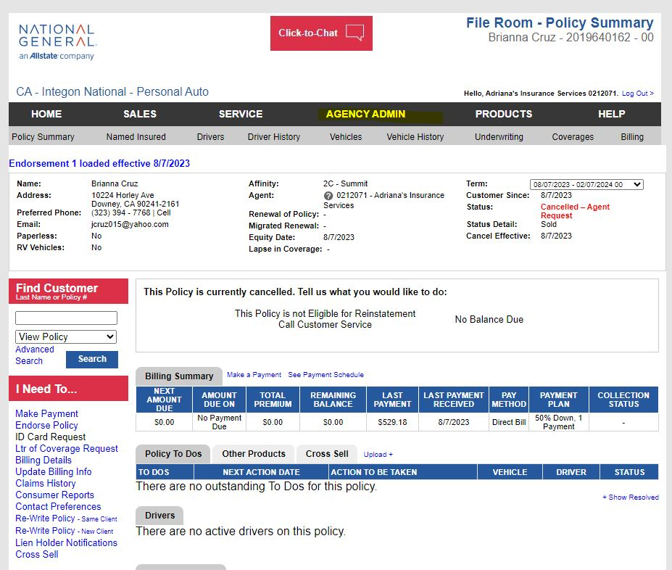
EJEMPLO VISUAL

Slide 4
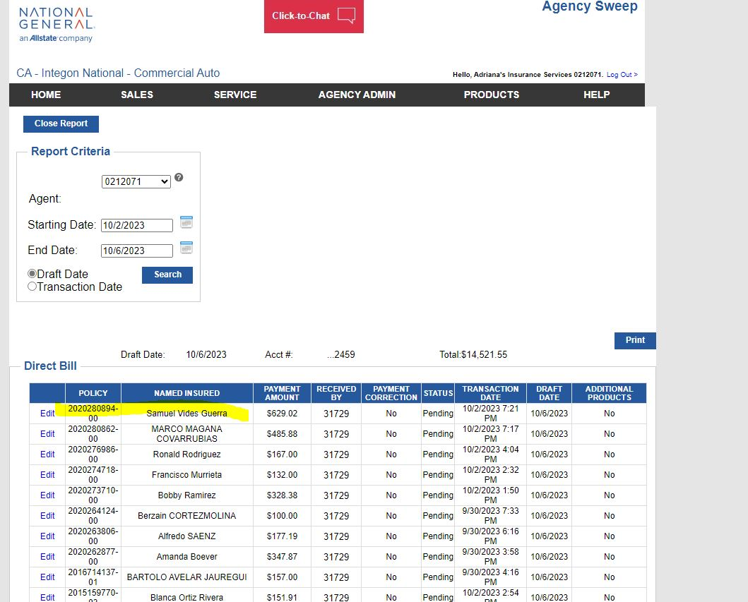

Slide 5
